Slide 1

北京航空航天大学出版社
Notes:
1、以每一次课（2节课）为单元。

Slide 2
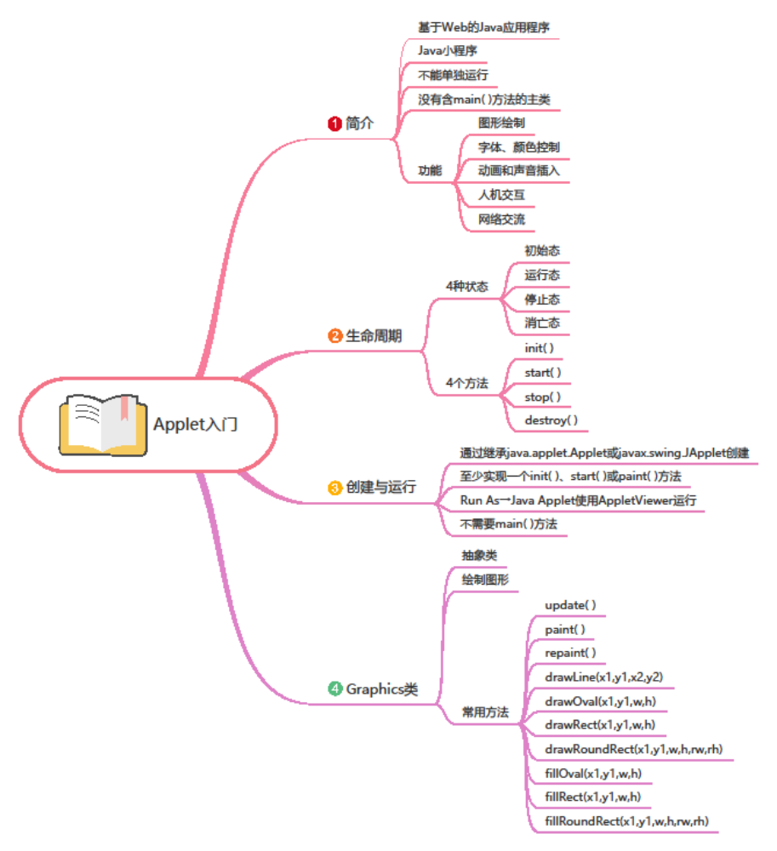
<number>／21

Slide 3
任务十四 与Applet初次见面（Applet入门）
1
知识目标
Applet含义；Applet类；Graphics类。
2
能力目标
理解Applet的生命周期和主要方法；会编写和运行Applet程序；会使用Graphics类绘制文本和简单图形。
<number>／21

Slide 4
内容提要
1
跟我做:简单自我介绍
2
实现方案
3
代码分析
4
必备知识
5
动手做一做
<number>／21

Slide 5
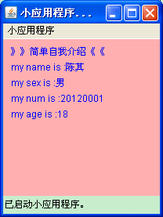
14.1 跟我做：简单自我介绍
任务情景
在Eclipse的环境下编写和运行一个Java Applet程序FirstApplet，分行显示一个包含“姓名”、“性别”、“学号”、“年龄”文本信息的简单自我介绍，设置背景色为粉色、字体颜色为蓝色。
运行结果
第1章目录
<number>／21

Slide 6
14.2 实现方案
问题分析
本任务需要编写一个Applet程序，使用Graphics类绘制文本，在Eclipse的环境下运行该程序。
解决步骤
①打开Eclipse，在Study项目中创建包com.task14，确定类名FirstApplet，指定超类java.applet.Applet，得到类的框架。
package com.task14;
import java.applet.Applet;
public class FirstApplet extends Applet {
}
② 使用import关键字加载其它包：java.awt.*。
③在“public class FirstApplet extends Applet {”的下面一行输入类的属性描述，程序代码如下：
private String name;
private String sex;
private int num;
private int age;
第1章目录
<number>／21

Slide 7
14.2 实现方案
④ 在FirstApplet类中输入五个方法的定义，init()方法在控制台输出方法使用提示语句并设置背景颜色和进行属性赋值，start()方法、stop()方法、destroy()方法各输出对应的方法使用提示语句到控制台，paint()方法绘制文本，程序代码如下：
public void init(){
…… //详细实现代码参见14.3节
}
public void start(){
…… //详细实现代码参见14.3节
}
public void stop(){
…… //详细实现代码参见14.3节
}
public void destroy(){
…… //详细实现代码参见14.3节
}
public void paint(Graphics g){
…… //详细实现代码参见14.3节
}
编写程序代码，使用Graphics类的paint()方法绘制文本。
（2）通过菜单“Run-Run As-Java Applet”运行程序，使用小应用程序查看器AppletViewer查看运行结果。
第1章目录
<number>／21

Slide 8
14.3 代码分析
14.3.1程序代码
/*
* FirstApplet.java
* 任务十五
* 简单自我介绍
*/
package com.task14;
import java.applet.Applet;
import java.awt.*;
public class FirstApplet extends Applet {
private String name;
private String sex;
private int num;
private int age;
public void init() {
System.out.println("初始化阶段，init方法。");
setBackground(Color.pink);
name = "陈其";
sex = "男";
num = 20120001;
age = 18;
}
第1章目录
<number>／21

Slide 9
14.3 代码分析
14.3.1程序代码
public void start(){
System.out.println("开始阶段，start方法。");
}
public void stop(){
System.out.println("暂停阶段，stop方法。");
}
public void destroy(){
System.out.println("销毁阶段，destroy方法。");
}
public void paint(Graphics g) {
g.setColor(Color.blue);
g.drawString ("》》简单自我介绍《《" , 10, 20);
g.drawString("my name is :" + name, 10, 40);
g.drawString("my sex is :" + sex, 10, 60);
g.drawString("my num is :" + num, 10, 80);
g.drawString("my age is :" + age, 10, 100);
}
}
第1章目录
<number>／21

Slide 10
14.3 代码分析
14.3.2应用扩展
调用Graphics类的paint()方法可以在绘制区绘制各种图形。paint()方法只有一个参数，该参数是Graphics类的实例，在14.3.1程序代码中g为Graphics类的实例。Graphics类常用的图形绘制方法有绘制直线、绘制椭圆边框、绘制矩形边框、绘制圆角矩形边框、填充指定椭圆、填充指定矩形、填充指定圆角矩形等。在FirstApplet程序中增加绘制椭圆和圆角矩形的功能，修改后的代码如下：
/*
* FirstApplet2.java
* 任务十五
* 简单自我介绍
*/
package com.task14;
import java.applet.Applet;
import java.awt.*;
public class FirstApplet2 extends Applet {
private String name;
private String sex;
private int num;
private int age;
public void init() {
setBackground(Color.pink);
name=getParameter("myName");
sex=getParameter("mySex");
num=Integer.parseInt(getParameter("myNum"));
age=Integer.parseInt(getParameter("myAge"));
}
<number>／21

Slide 11
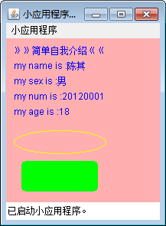
14.3 代码分析
14.3.2应用扩展
public void paint(Graphics g) {
g.setColor(Color.blue);
g.drawString ("》》简单自我介绍《《" , 10, 20);
g.drawString("my name is :" + name, 10, 40);
g.drawString("my sex is :" + sex, 10, 60);
g.drawString("my num is :" + num, 10, 80);
g.drawString("my age is :" + age, 10, 100);
g.setColor(Color.yellow);
g.drawOval(10, 120, 120, 30);
g.setColor(Color.green);
g.fillRoundRect(20, 160, 100, 40, 10, 10);
}
}
修改后的程序运行结果如图14-2所示。
<number>／21

Slide 12
14.4 必备知识
14.4.1 Applet简介
在Java语言中存在两种基本程序，Application和Applet。Applet是基于Web的Java应用程序，被称为Java小应用程序。
Applet与Application在组成结构和执行机制上都有一定的差异。Java Application是完整的程序，可以独立运行；Java Applet程序不能单独运行，需要通过Eclipse自带的小应用程序查看器AppletViewer运行。Java Application程序必定含有一个并且只有一个main方法，程序执行时首先寻找main方法，并以此为入口点开始运行，含有main方法的那个类常被称为主类；Java Applet程序则没有含main方法的主类，这也正是Applet程序不能独立运行的原因。在Java Applet中，可以实现图形绘制、字体和颜色控制、动画和声音的插入、人机交互及网络交流等功能。
第1章目录
<number>／21

Slide 13
14.4 必备知识
14.4.2 Applet的生命周期
在Java Applet的生命周期中，会经历四种状态：初始态、运行态、停止态和消亡态，如图14-3所示。Applet的几种状态可以通过四个方法init()、start()、stop()和destroy()进行改变。当Applet被浏览器运行时，这四种方法将依次自动执行。从执行init()方法启动到执行destroy()方法终止的过程，被称为Applet的生命周期。
初始态（瞬态）
第一次装入，构造Applet类，调用init()方法
调用start()方法
运行态
离开web页面：最小化或加载其他页面，调用stop()方法
重新装载、改变页面大小或返回Web页面，调用start()方法
停止态
关闭浏览器，调用destroy()方法
第1章目录
消亡态
<number>／21

Slide 14
14.4 必备知识
1．init()
Java Applet第一次使用支持Java的浏览器载入时调用该方法，功能类似于构造方法。在Applet生命周期中该方法只执行一次，因此可以将一些只需执行一次的初始化操作放在init()方法中，例如对变量和组件的初始化等。
2．start()
调用完init()方法后，系统将自动调用start()方法。当用户离开包含Applet的主页后又再返回时，或者当浏览器从图标状态恢复为窗口时，系统都会自动再执行一次start()方法。该方法在Applet的生命周期中被多次调用，可以执行一些任务，或是启动相关的线程来执行任务，如循环播放等。
3．stop()
和star()方法相对应，当用户离开Applet所在页面或者是浏览器变成图标时，系统都会调用stop()方法，该方法也可以被多次调用。可以使用stop()方法停止正在运行的线程，停止消耗系统资源。
4．destroy()
当用户关闭浏览器或浏览另一个网页时，系统就会调用destroy()方法清除Applet所用的所有资源，如关闭文件和清除网络连接等。
<number>／21

Slide 15
14.4 必备知识
14.4.3 Applet的创建与运行
必须通过继承java.applet.Applet创建Applet，一个Applet至少要实现一个init()、start()或paint()方法，其框架结构如下：
public class 类名 extends Applet{
public void init( )
{ //初始化、设置字体、装载图片等 }
public void start( )
{ //启动或恢复执行 }
public void stop( )
{ //执行被挂起 }
public void destroy( )
{ //执行关闭操作 }
public void paint(Graphics g )
{ //进行绘图操作等 }
}
通过“Run As-Java Applet”方式使用appletviewer运行14.3.1小节中的FirstApplet程序，小应用程序查看器提供了操作菜单，如图14-4所示。当选择appletviewer程序菜单的“重新启动”或“重新载入”选项时，控制台输出如图14-5所示。当选择appletviewer程序菜单的“停止”选项时，控制台输出如图14-6所示。当选择appletviewer程序菜单的“关闭”或“退出”选项时，控制台输出如图14-7所示。
<number>／21

Slide 16
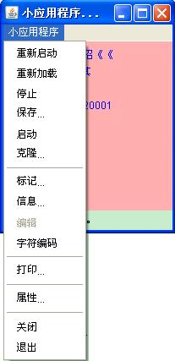
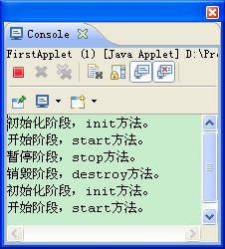
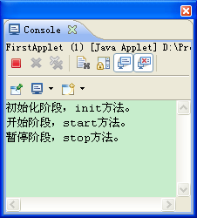
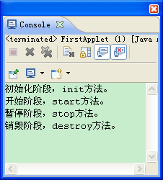
14.4 必备知识
14.4.3 Applet的创建与运行
与Java Application一样，Applet源文件的扩展名为.java，编译后的执行文件扩展名为.class。Applet中不需要有main()方法，但要通过小应用程序查看器运行。
图14-4 appletviewer程序窗口
图14-5 输出结果1 图14-6 输出结果2 图14-7 输出结果3
<number>／21

Slide 17
14.4 必备知识
14.4.4 java.swt.Graphics类
java.swt.Graphics类是抽象类，可以通过Graphics类在Applet中绘制各种图形。Graphics类中常用的方法有update()方法、paint()方法和repaint()方法。系统可以调用update()方法清理屏幕，希望重新绘制Applet区域时可以调用repaint()方法，调用paint()方法可以在绘制区绘制图形。
paint()方法只有一个参数，该参数是Graphics类的实例，在14.3.1程序代码中g为Graphics类的实例，g调用void drawstring(string,a,b)方法使用当前字体和颜色在坐标(a,b)的位置绘制由string指定的文本。此外，Graphics类常用的图形绘制方法还有如下几种：
void drawLine(x1,y1,x2,y2)：在点(x1,y1)和(x2,y2)之间画一条直线；
void drawOval(x1,y1,w,h)：绘制椭圆的边框；
viod drawRect(x1,y1,w,h)：绘制矩形的边框；
viod g.drawRoundRect(x1,y1, w, h, rw, rh)：绘制圆角矩形的边框；
void fillOval(x1,y1,w,h)：填充指定的椭圆；
viod fillRect(x1,y1,w,h)：填充指定的矩形；
viod g.fillRoundRect(x1,y1, w, h, rw, rh)：填充指定的圆角矩形。
<number>／21

Slide 18
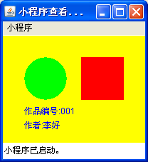
14.5 动手做一做
14.5.1实训目的
掌握创建Applet的方法；掌握运行Applet的方法；掌握应用Graphics类绘制图形的方法。
14.5.2实训内容
实训1：编写一个显示图形和文本的Applet程序MyApplet。要求背景颜色为黄色，绘制一个直径为60的绿色实心正圆和一个边长为60的红色实心正方形，并显示蓝色文本“作品编号：001；作者：李好”。程序运行的结果如图14-8所示。
14.5.3简要提示
根据Applet的框架结构创建MyApplet类，实现init()和paint()方法。可将背景色设置放在init()方法中，在paint()方法中绘制图形和文本。使用setBackground(x)方法设置背景颜色，setColor(x)方法设置绘画笔触颜色，参数x为颜色值；使用fillOval(x,y,w,h)方法绘制实心圆，fillRect(x,y,w,h)方法绘制实心矩形，参数x、y为绘制起点坐标，w、h分别表示椭圆或矩形的宽和高。
14.5.4程序代码
程序代码参见本教材教学资源。
14.5.5实训思考
（1）如何使用Graphics类的相关方法绘制线条和矩形边框？
（2）Applet程序结构与Application程序有什么区别？
<number>／21

